Slide 2
Pujian kepada Allah SWT
اَلْحَمْدُ لِلَّهِ
Segala puji-pujian hanya bagi
Allah S.W.T.

Slide 3
Syahadah
وَأَشْهَدُ أَنْ لَا إِلَهَ إِلَّا اللهُ وَحْدَهُو لاَ شَرِيْكَ لَهُ، وَأَشْهَدُ أَنَّ مُحَمَّدًا عَبْدُهُو وَرَسُوْلُهُ
Aku bersaksi bahawa sesungguhnya tiada tuhan melainkan Allah Yang Maha Esa, tiada sekutu bagiNya dan juga aku bersaksi bahawa Nabi Muhammad SAW itu adalah hamba-Nya dan Rasul-Nya.

Slide 4
Selawat Keatas Junjungan Nabi Muhammad SAW
اللَّهُمَّ صَلِّ وَسَلِّمْ عَلَى سَيِّدِنَا مُحَمَّدٍ
وَعَلَى آلِهِ وَأَصْحَابِهِ أَجْمَعِين
Ya Allah, cucurilah rahmat dan sejahtera ke atas Nabi Muhammad SAW dan ke atas keluarganya, para sahabatnya dan para pengikut baginda sehingga hari pembalasan.

Slide 5
Pesanan Taqwa
اِتَّقُوا اللهَ، وَأُوْصِيْكُمْ وَإيَّايَ بِتَقْوَى الله،
فَقَدْ فَازَ الْمُتَّقُوْن.
Bertaqwalah kamu kepada Allah Taala dan ketaatan kamu kepada-Nya mudah-mudahan pada hari yang penuh berkat ini menjadikan kita insan yang berjaya di dunia dan akhirat.

Slide 7
Pendahuluan
Amalan Menjaga Kebersihan Dan Mewujudkan Suasana Yang Bersih Serta Selesa Menjadi Satu Tuntutan
DALAM ISLAM
KEIMANAN
KEBERSIHAN ADALAH ASAS KEPADA KESIHATAN
Islam Amat Menyukai Orang Yang Cintakan Kebersihan Serta Sentiasa Menjaga Kebersihan Diri

Slide 8
Firman Allah SWT dalam
Surah al-Baqarah ayat 222:
إِنَّ اللَّهَ يُحِبُّ التَّوَّابِينَ وَيُحِبُّ الْمُتَطَهِّرِينَ
“Sesungguhnya Allah mengasihi orang-orang yang banyak bertaubat, dan mengasihi orang-orang yang sentiasa mensucikan diri”.

Slide 9
Penerangan Kebersihan Dalam Islam
Percayalah Bahawa Agama Islam
Wajib SUCI Daripada Hadas Kecil Mahupun Hadas Besar Sebelum Melakukan Ibadah
Memastikan Diri, Pakaian Dan Tempat Solatnya Bersih Daripada Najis ketika melakukan solat
1
Bertanggungjawab Menjadikan Tempat Beribadah Seperti Masjid Dan Surau Sentiasa Bersih
2
Kemudahan Yang Disediakan Perlu Dijaga Supaya Sentiasa Dalam Keadaan Baik Dan Bersih
3

Slide 10
Pemerhatian Isu Kebersihan
Isu Kebersihan Di Masjid Dan Tempat Awam Berpunca Daripada Sikap Tidak Bertanggungjawab
Sebahagian Umat Islam Tidak Menghayati Tuntutan Menjaga Kebersihan
Menjaga Kebersihan Merupakan Kewajipan
CONTOH
Bekas Dan Pembungkus Makanan Serta Minuman Ditinggalkan Bersepah Begitu Sahaja DI Pantai Dan Taman Rekreasi

Slide 11
Langkah Menjaga Kebersihan
Lambang Kebersihan Seseorang
Dapat dilihat pada Diri, Pakaian dan Juga Persekitaran Kediaman
1
Sentiasa Menjaga Keindahan Dan Kebersihan Rumah
2
Memberi Ketenteraman Kepada Penghuni Rumah
Tiada Longgokan Sampah Di Halaman Rumah, Tiada Longkang Tersumbat, Tiada Semak Samun Terbiar
3
4
Jangan Biarkan Sungai Atau Parit Tercemar
Jangan Biarkan Wujudnya Tapak Pembuangan Sampah Atau Sisa Kilang Secara Haram
5

Slide 12
Punca Penyakit Kesihatan
PUNCA UTAMA
Nyamuk Aedes Membiak Di Persekitaran Rumah
Sikap Sebahagian Manusia Yang Tidak Peduli Tentang Kebersihan Persekitaran
Menyebabkan Nyamuk Aedes Membiak Dalam Air Bertakung

Slide 13
Seruan
Bersama Jaga Kebersihan Halaman Di Rumah Kita, Dan Kampung Kita
Ambillah Sedikit Masa Untuk Membersihkan Persekitaran Rumah Kita Dan Pastikan Tempat-tempat Pembiakan Nyamuk Aedes Dihapuskan
Longkang Yang Tersumbat Menyebabkan Air Bertakung Dan Tin-tin Kosong atau Apa Sahaja Benda Yang Membolehkan Air Bertakung Dibersihkan Di Sekitar Rumah Kita
CONTOH

Slide 14
Pesan Hukama’
الْوِقَايَةُ خَيْرٌ مِنَ الْعِلَاجِ.
“Mencegah itu lebih baik daripada berubat”.

Slide 15
Amalan Menjaga Kebersihan
Tingkatkan Kesedaran Terhadap Kepentingan Menjaga Kebersihan
PERTAMA
Utamakan Kebersihan Secara Berterusan
KEDUA
KETIGA
Disiplinkan Diri Bagi Menjaga Imej Islam Yang Sukakan Kebersihan
Tingkatkan Amalan Tegur Menegur Dan Nasihat- Menasihati
KEEMPAT
Gunakan Kemudahan Tong Sampah Dan Tempat Pembuangan Sampah Dengan Sebaik Mungkin
KELIMA

Slide 16
Firman Allah Taala dalam
Surah as Syams ayat 9-10 :
قَدْ أَفْلَحَ مَن زَكَّاهَا (9) وَقَدْ خَابَ مَن دَسَّاهَا (10)
“Sesungguhnya berjayalah orang yang menjadikan dirinya yang sedia bersih bertambah-tambah bersih. Dan sesungguhnya hampalah orang yang menjadikan dirinya susut dan terbenam kebersihannya”

Slide 17
بَارَكَ اللهُ لِيْ وَلَكُمْ بِالْقُرْآنِ الْعَظِيْمِ، وَنَفَعَنِي وَإِيَّاكُمْ بِمَا فِيْهِ مِنَ الأيَاتِ وَالذِّكْرِ الْحَكِيْمِ، وَتَقَبَّلَ مِنِّي وَمِنْكُمْ تِلاوَتَهُ إِنَّهُ هُوَ السَّمِيعُ الْعَلِيْمُ. أَقُوْلُ قَوْلِيْ هَذَا وَأَسْتَغْفِرُ اللهَ الْعَظِيْمَ لِيْ وَلَكُمْ، وَلِسَائِرِ الْمُسْلِمِيْنَ وَالْمُسْلِمَاتِ، وَالْمُؤْمِنِيْنَ وَالْمُؤْمِنَاتِ الأَحْيَاءِ مِنْهُمْ وَالأَمْوَاتِ، فَاسْتَغْفِرُوْهُ،
إِنَّهُ هُوَ الْغَفُوْرُ الرَّحِيْمُ.

Slide 18
Doa Antara Dua Khutbah
Aamiin Ya Rabbal Aalamin..
Tuhan Yang Memperkenankan Doa Orang-orang Yang Taat, Berilah Taufik Kepada Kami
Di Dalam Mentaatimu, Ampunilah Kepada
Mereka Yang
Memohon Keampunan.
Aamiin

Slide 20
Pujian Kepada Allah S.W.T.
الْحَمْدُ لِلَّهِ
Segala puji-pujian hanya
bagi Allah S.W.T.

Slide 21
Syahadah
وَأَشْهَدُ أَن لآ إِلَهَ إِلاَّ اللهُ وَحْدَهُ لاَ شَرِيْكَ لَهُ، وَأَشْهَدُ أَنَّ مُحَمَّدًا عَبْدُهُ وَرَسُوْلُهُ.
Dan aku bersaksi bahawa sesungguhnya tiada tuhan melainkan Allah yang Maha Esa, tiada sekutu bagiNya dan juga aku bersaksi bahawa nabi Muhammad S.A.W adalah hambaNya dan rasulNya.

Slide 22
Selawat Ke Atas
Nabi Muhammad S.A.W
اَللَّهُمَّ صَلِّ وَسَلِّمْ عَلَى سَيِّدِنَا مُحَمَّدٍ
وَعَلَى آلِهِ وَأَصْحَابِهِ وَأَتْبَاعِهِ إِلَى يَوْمِ الدِّيْنِ.
Ya Allah, Cucurilah rahmat dan sejahtera ke atas hambaMu dan rasulMu Nabi Muhammad S.A.W dan ke atas keluarganya dan para sahabatnya serta pengikut Baginda sehingga hari pembalasan.

Slide 23
Pesanan Taqwa
اتَّقُوا اللهَ، أُوْصِيْكُمْ وَنَفْسِيْ بِتَقْوَى اللهِ
وَطَاعَتِهِ لَعَلَّكُمْ تُفْلِحُوْنَ.
Bertakwalah kepada Allah dan taat kepadaNya, semoga kamu memperolehi kejayaan.

Slide 24
Amalkan Gaya Hidup Sihat
Utamakan Kebersihan Zahir dan batin
Tubuh badan, kediaman, kenderaan dan sebagainya

Slide 25
Doa
اللَّهُمَّ اجْعَلْنِيْ مِنَ التَّوَّابِيْنَ وَاجْعَلْنِيْ مِنَ المُتَطَهِّرِيْنَ، وَاجْعَلْنِيْ مِنْ عِبَادَكَ الصَّالِحِيْنَ.
“ Ya Allah jadikanlah aku di kalangan orang-orang yang banyak bertaubat dan jadikanlah aku di kalangan orang-orang yang yang sentiasa mensucikan diri dan jadikanlah aku di kalangan hamba-hambaMu yang soleh”.

Slide 26
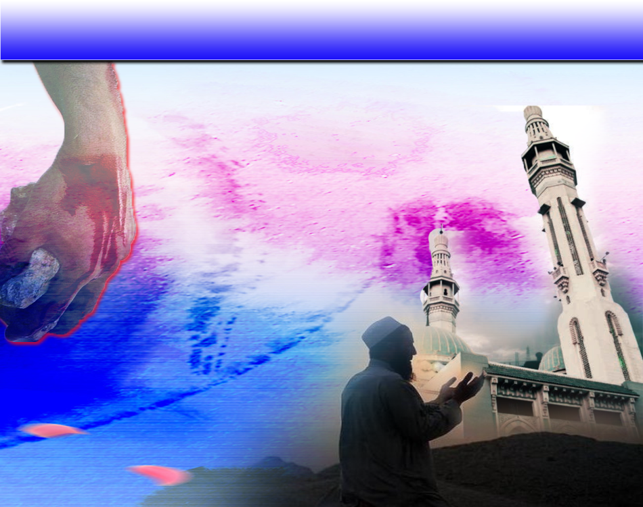
Seruan
Selawat dan salam kepada Rasulullah s.a.w.
(Surah Al-Ahzab : Ayat 56)
“Sesungguhnya Allah Taala Dan Para MalaikatNya Sentiasa Berselawat Ke Atas Nabi (Muhammad).
Wahai Orang-orang Beriman! Berselawatlah Kamu
Ke Atasnya Serta Ucapkanlah Salam Sejahtera Dengan Penghormatan Ke Atasnya Dengan Sepenuhnya”.

Slide 27
Selawat

Slide 28
وَارْضَ اللَّهُمَّ عَنِ الْخُلَفَاءِ الرَّاشِدِيْنَ الْمَهْدِيِّيْنَ، سَادَتِنَا أَبِيْ بَكْرٍ وَعُمَرَ وَعُثْمَانَ وَعَلِيّ، وَعَنْ بَقِيَّةِ الصَّحَابَةِ أَجْمَعِيْنَ، وَعَنِ التَّابِعيْنَ وَتَابِعِى التَّابِعِيْنَ بِإِحْسَانٍ إِلَى يَوْمِ الدِّيْن.
Dan berilah keredhaan ke atas Khalifah
ar-rasyidin, Abu Bakar, Omar, Uthman dan Ali, dan seluruh sahabat-sahabatnya serta pengikut- pengikut Baginda hingga hari pembalasan.

Slide 29
اللَّهُمَّ اغْفِرْ لِلْمُؤْمِنِيْنَ وَالْمُؤْمِنَاتِ، وَالْمُسْلِمِيْنَ وَالْمُسْلِمَاتِ، الأَحْيَاءِ مِنْهُمْ وَالأَمْوَات،
إِنَّكَ سَمِيْعٌ قَرِيْبٌ مُجِيْبُ الدَّعَوَات.
Ya Allah, Ampunkanlah Dosa Golongan Muslimin Dan Muslimat, Mu’minin Dan Mu’minaat, samada yang masih hidup atau yang telah mati. Sesungguhnya Engkau Maha Mendengar dan Maha Memakbulkan segala permintaan.

Slide 30
اللَّهُمَّ أَعِزَّ الْإِسْلَامَ وَالْمُسْلِمِيْنَ، وَأَذِلَّ الشِّرْكَ وَالْمُشْرِكِيْنَ، وَدَمِّرْ أَعْدَاءَكَ أَعْدَاءَ الدِّيْن وَانْصُرْ عِبَادَكَ الْمُؤْمِنِيْن.
Ya Allah! Daulatkan Islam dan muliakan orang Islam dan hinakanlah kesyirikan dan orang Musyrik, dan hancurkanlah musuh-musuh Islam dan berilah kemenangan kepada hamba-Mu.

Slide 31
اللَّهُمَّ أَصْلِحْ لَنَا دِيْنَنَا الَّذِيْ هُوَ عِصْمَةُ أَمْرِنَا، وَأَصْلِحْ لَنَا دُنْيَانَا الَّتِيْ فِيْهَا مَعَاشُنَا، وَأَصْلِحْ لَنَا أَخِرَتَنَا الَّتِيْ فِيْهَا مَعَادُنَا، وَاجْعَلِ الْحَيَاةَ زِيَادَةً لَنَا فِيْ كُلِّ خَيْرٍ، وَاجْعَلِ الْمَوْتَ رَاحَةً لَنَا مِنْ كُلِّ شَرٍّ.
Ya Allah! Perbaikilah bagi kami agama kami kerana ia penjaga urusan kami, perbaikilah bagi kami dunia kami kerana didalamnya tempat kehidupan kami, perbaikilah bagi kami akhirat kami kerana ia tempat kembali kami, jadikanlah kehidupan sebagai kebaikan bagi kami dan jadikanlah kematian sebagai kerehatan kami daripada segala kejahatan.

Slide 34
رَبَّنَا ظَلَمْنَا أَنْفُسَنَا وَإِنْ لَمْ تَغْفِرْ لَنَا وَتَرْحَمْنَا لَنَكُوْنَنَّ مِنَ الْخَاسِرِيْنَ.
رَبَّنَا آتِنَا فِي الدُّنْيَا حَسَنَةً وَفِي الآخِرَةِ حَسَنَةً وَقِنَا عَذَابَ النَّارِ. وَصَلَّى اللهُ عَلىَ سَيِّدِنَا مُحَمَّدٍ وَعَلىَ آلِهِ وَصَحْبِهِ وَسَلَّمْ. وَالْحَمْدُ للهِ رَبِّ الْعَالَمِيْنَ.
Ya Allah …
Kami Telah Menzalimi Diri Kami Sendiri
Dan Sekiranya Engkau Tidak Mengampunkan Kami Dan Merahmati Kami Nescaya Kami Akan Menjadi Orang Yang Rugi.
Ya Allah…
Kurniakanlah Kepada Kami Kebaikan Di Dunia Dan Kebaikan Di Akhirat Serta Hindarilah Kami Dari Seksaan Neraka.

Slide 35
Wahai Hamba-hamba Allah….
Sesungguhnya ALLAH menyuruh berlaku adil, dan berbuat kebaikan, serta memberi bantuan kepada kaum kerabat dan melarang daripada melakukan perbuatan-perbuatan keji dan mungkar serta kezaliman. Ia mengajar kamu (dengan suruhan dan larangannya ini) supaya kamu mengambil peringatan mematuhinya.

Slide 36
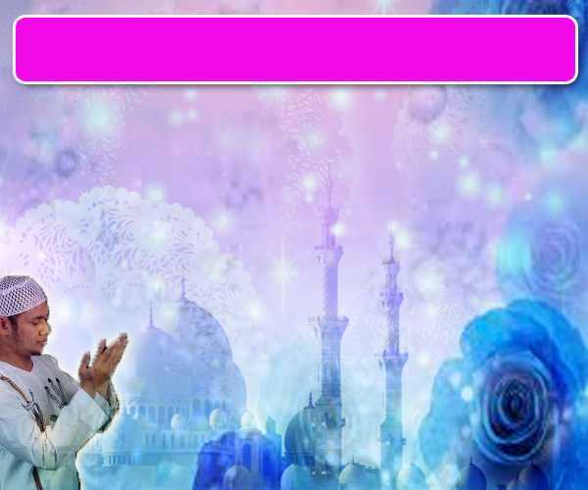
Maka Ingatlah Allah Yang Maha Agung
Nescaya Dia Akan Mengingatimu
Dan Bersyukurlah Di Atas Nikmat-nikmatNya Nescaya Dia Akan Menambahkan Lagi Nikmat Itu Kepadamu, dan Pohonlah
Dari Kelebihannya, Nescaya Akan Diberikannya Kepadamu. Dan Sesungguhnya Mengingati Allah Itu Lebih Besar (Faedah Dan Kesannya) Dan (Ingatlah) Allah Mengetahui Apa Yang Kamu Kerjakan.

Slide 37
INTISARI KHUTBAH JUMAAT PADA 19/04/2019
TAJUK: ISLAM AGAMA KEBERSIHAN
ISLAM SANGAT MENITIKBERATKAN KEBERSIHAN DAN ALLAH SENDIRI KASIH DAN SAYANG KEPADA INSAN YANG SENTIASA BERSIH. MALAH, ISLAM MEWAJIBKAN BERSIH DARIPADA HADAS DAN NAJIS JIKA SESEORANG ITU HENDAK SOLAT.
KEBERSIHAN YANG DITUNTUT BERMAKSUD KEBERSIHAN ROHANI DAN FIZIKAL TAPI MALANGNYA KEBANYAKAN UMAT ISLAM TIDAK MEMBERI PERHATIAN TERMASUKLAH KEBERSIHAN ZAHIR. JUSTERU TERDAPAT MASJID-MASJID DAN PERSEKITARANNYA TIDAK DIURUS DENGAN BAIK DAN KOTOR. SELAIN DARIPADA ITU, KEKOTORAN DAPAT DILIHAT DENGAN JELAS DI MANA-MANA TERMASUKLAH DI TEMPAT AWAM.
KEBERSIHAN MAMPU MEMBERI KETENANGAN, TAPI BAGAIMANA BOLEH MERASA TENANG ANDAINYA PARIT TERSUMBAT DAN PENUH SAMPAH SARAP, SEMAK SAMUN TERBIAR, TEMPAT PEMBUANGAN SAMPAH TIDAK TERURUS, SUNGAI-SUNGAI MENGALIR AIR YANG TERCEMAR DAN UDARA PENUH ASID?

Slide 38
INTISARI KHUTBAH JUMAAT PADA 19/04/2019
TAJUK: ISLAM AGAMA KEBERSIHAN
4. KEKOTORAN BUKAN SAHAJA MENGGANGGU KESELESAAN MALAH MENJADI
PUNCA PELBAGAI PENYAKIT YANG BOLEH MENGGANGGU KESIHATAN DAN
MENGANCAM NYAWA.
SETIAP ORANG PERLU INSAF DAN MENGAMBIL LANGKAH MENGHINDARI KEKOTORAN DENGAN:
i. MENINGKATKAN KESEDARAN TENTANG TANGGUNGJAWAB MENJAGA KEBERSIHAN.
ii. MENDISIPLINKAN DIRI DENGAN PENAMPILAN BERSIH SEBAGAI BUDAYA ISLAM.
iii. BEKERJASAMA MEMASTIKAN TEMPAT BUANGAN SAMPAH BERFUNGSI DENGAN PENGGUNAAN YANG TEPAT DAN PENUH TANGGUNGJAWAB.

